Slide 1
Ispitivanje napredovanja projekta
Pripremio: Szentirmai Róbert
(sva prava zadržana)

Slide 2
Primena podataka tipa troškovi za ocenu (merenje) napredovanja
Analiza donjih podataka u vremenu primenom MS Excel-a:
BCWS – planirani troškovi planiranih aktivnosti
BCWP – planiranin troškovi realizovanih aktivnosti
ACWP – stvarni troškovi realizovanih aktivnosti

Slide 3
Tumačenje podataka za merenje napredovanja
Ako je:
  BCWS > BCWP -> zaostajemo u odnosu na terminski plan
  BCWS = BCWP -> napredujemo u skladu sa terminskim planom
  BCWS < BCWP -> prebrzo napredujemo
Ako je:
  BCWP > ACWP -> uštedeli smo na troškovima
  BCWP = ACWP -> troškovi u skladu sa planom
  BCWP < ACWP -> prebačaj troškova

Slide 4
Prostiji pokazatelji
SV i CV
Ako je:
  SV > 0 -> napredovanje preko plana
  SV = 0 -> napredovanje prema planu
  SV < 0 -> zaostajanje od plana
Ako je:
  CV > 0 -> ušteda na troškovima
  CV = 0 -> troškovi u skladu sa planom
  CV < 0 -> prekomerni troškovi

Slide 5
Dalji pokazatelji
SV%
SPI (Schedule Performance Index)
CV%
CPI (Cost Performance Index)
BAC (budget at completion)
EAC (estimate at completion)
VAC (variance at completion)
TCPI (to complete performance index)

Slide 6
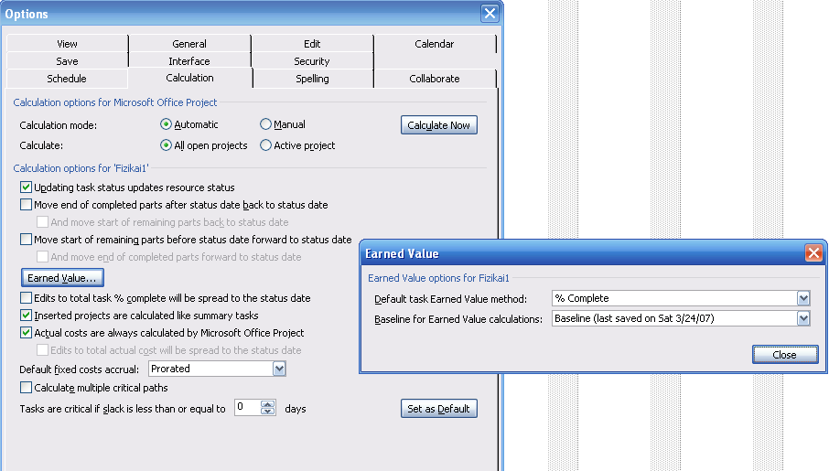
Način računanja ostvarene vrednosti
Meni Tools, prozor Options, kartica Calculation.

Slide 7
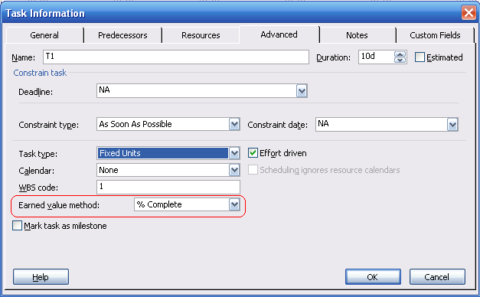
Podešavanja kod pojedinih zadataka
Prozor Task Information

Slide 8
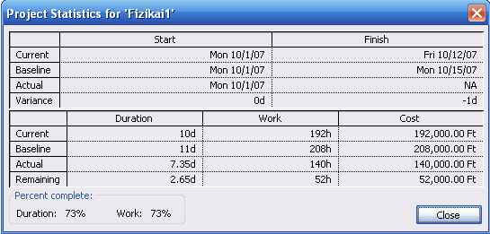
Statistike u vezi napredovanja
Paleta alata Tracking, komanda Project Statistics
Report -> Reports

Slide 9
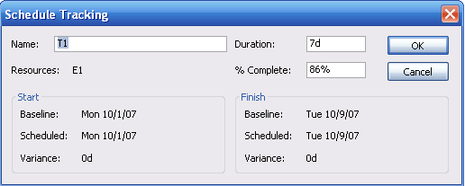
Prikazivanje tempiranja aktivnosti
Paleta alata Custom Forms, funkcija Schedule Tracking.

